Slide 1
2023.
XVII. NN ULTRABALATON
DÉL-KOM RÁNNEREK
TELJESÍTÉSÉBEN

Slide 2


Slide 3
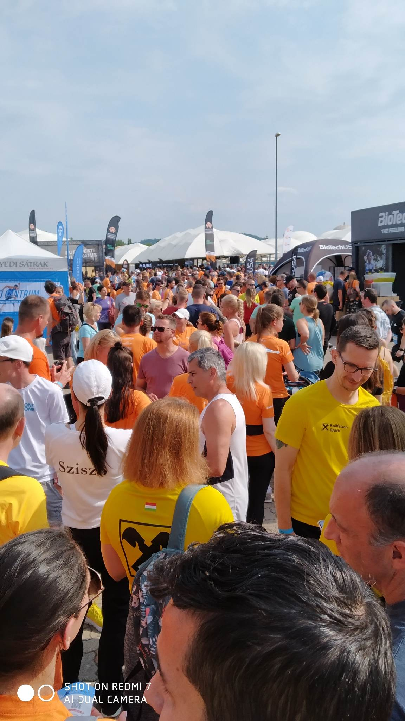
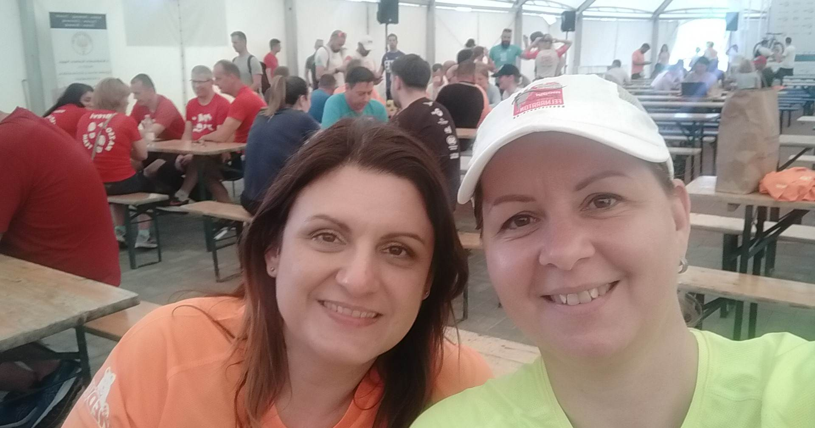
Vártuk a társakat, majd
Sorban álltunk az indulásért.

Slide 4
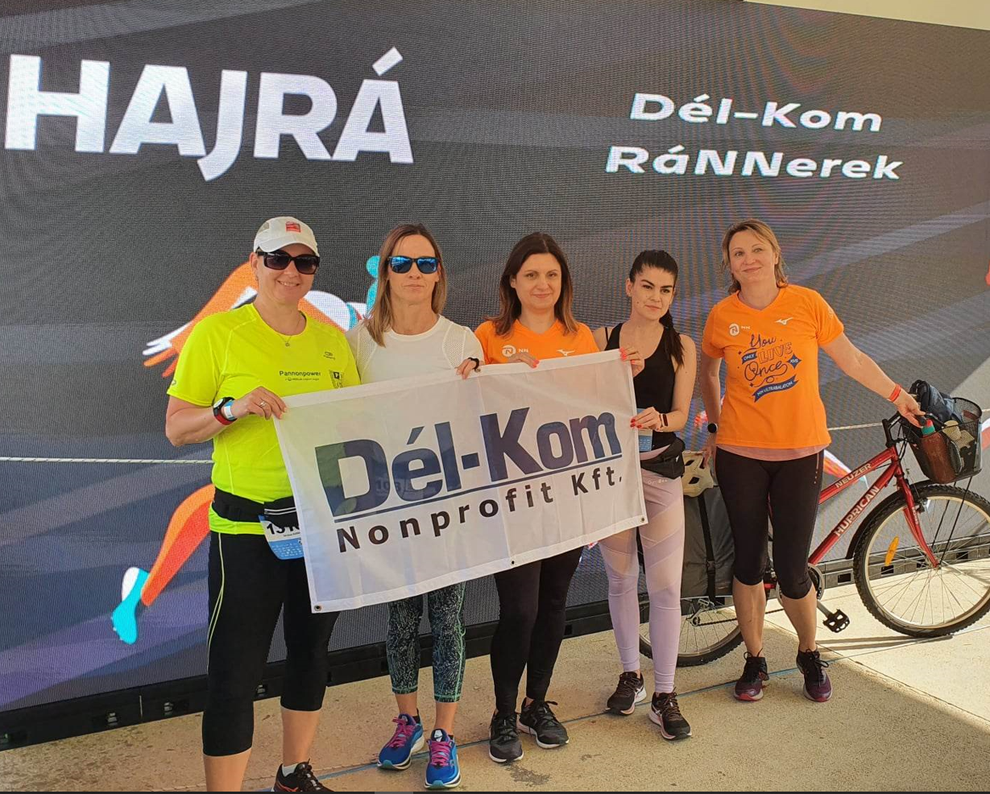
még nem tudtuk mi vár ránk!

Slide 5
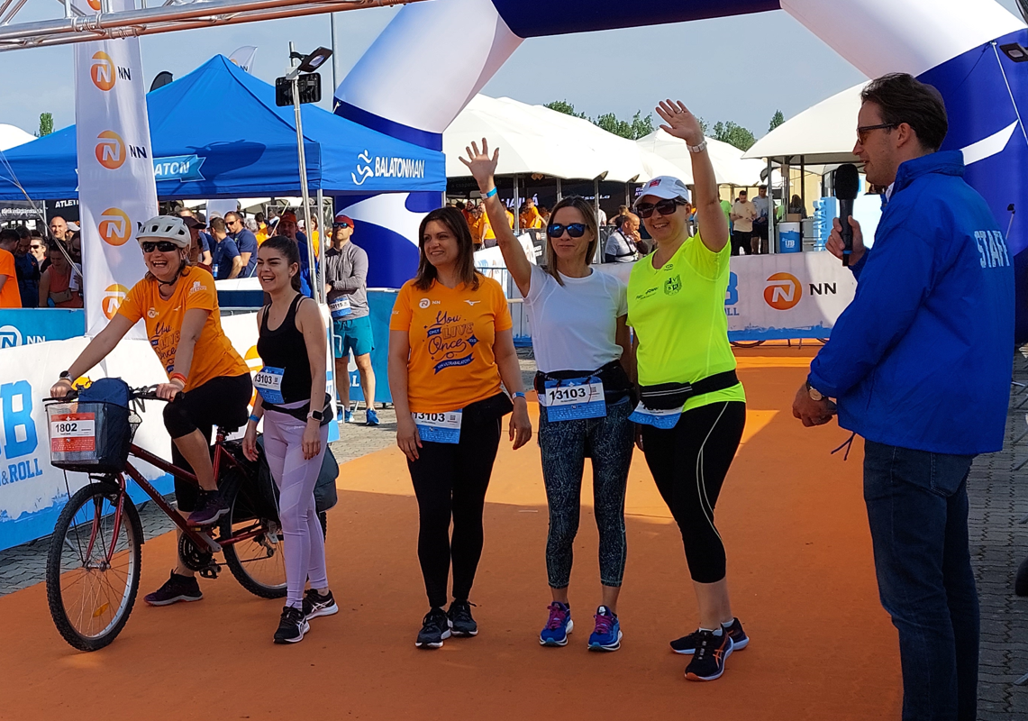
Néhány pillanat és futás

Slide 6
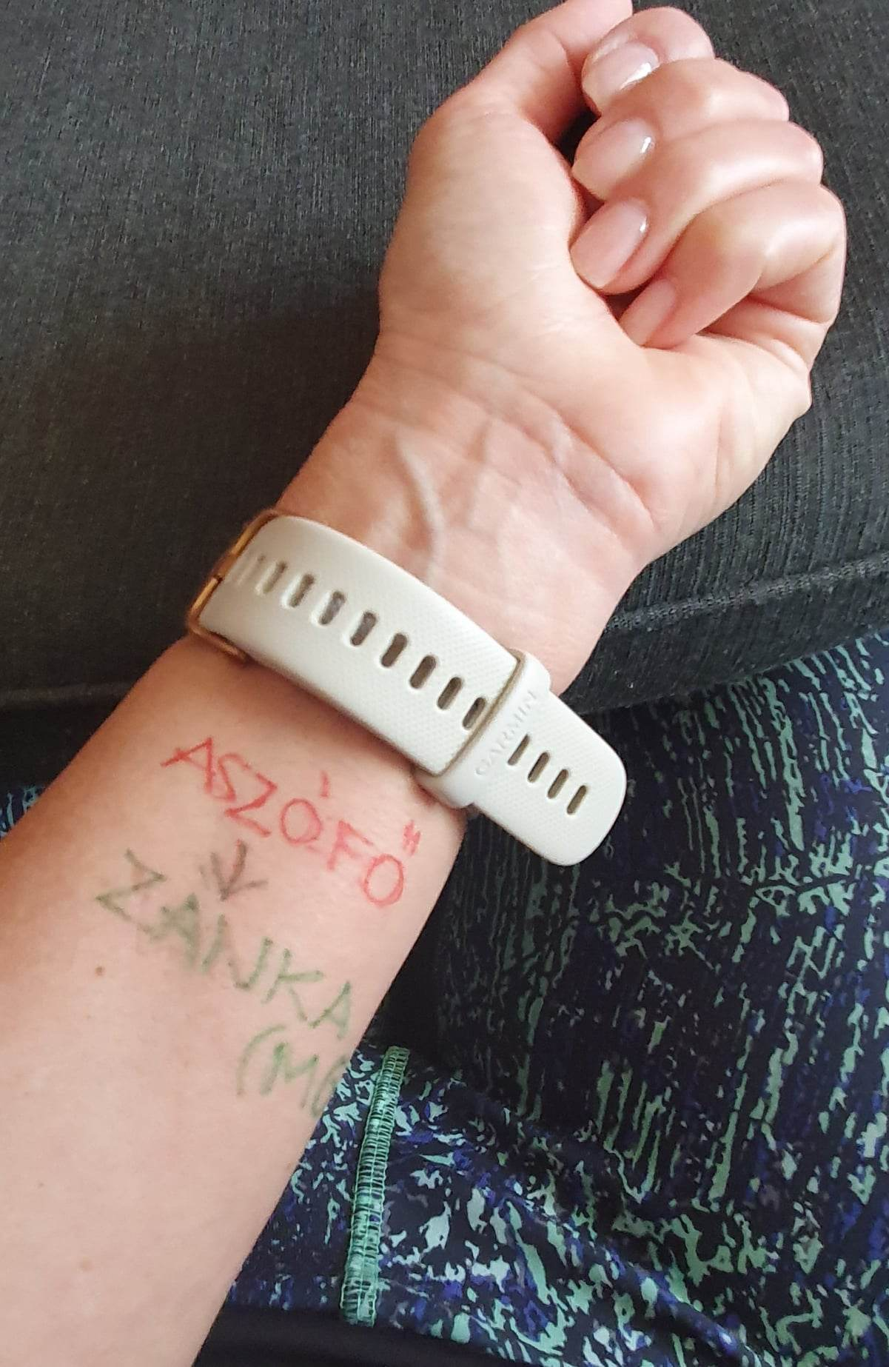
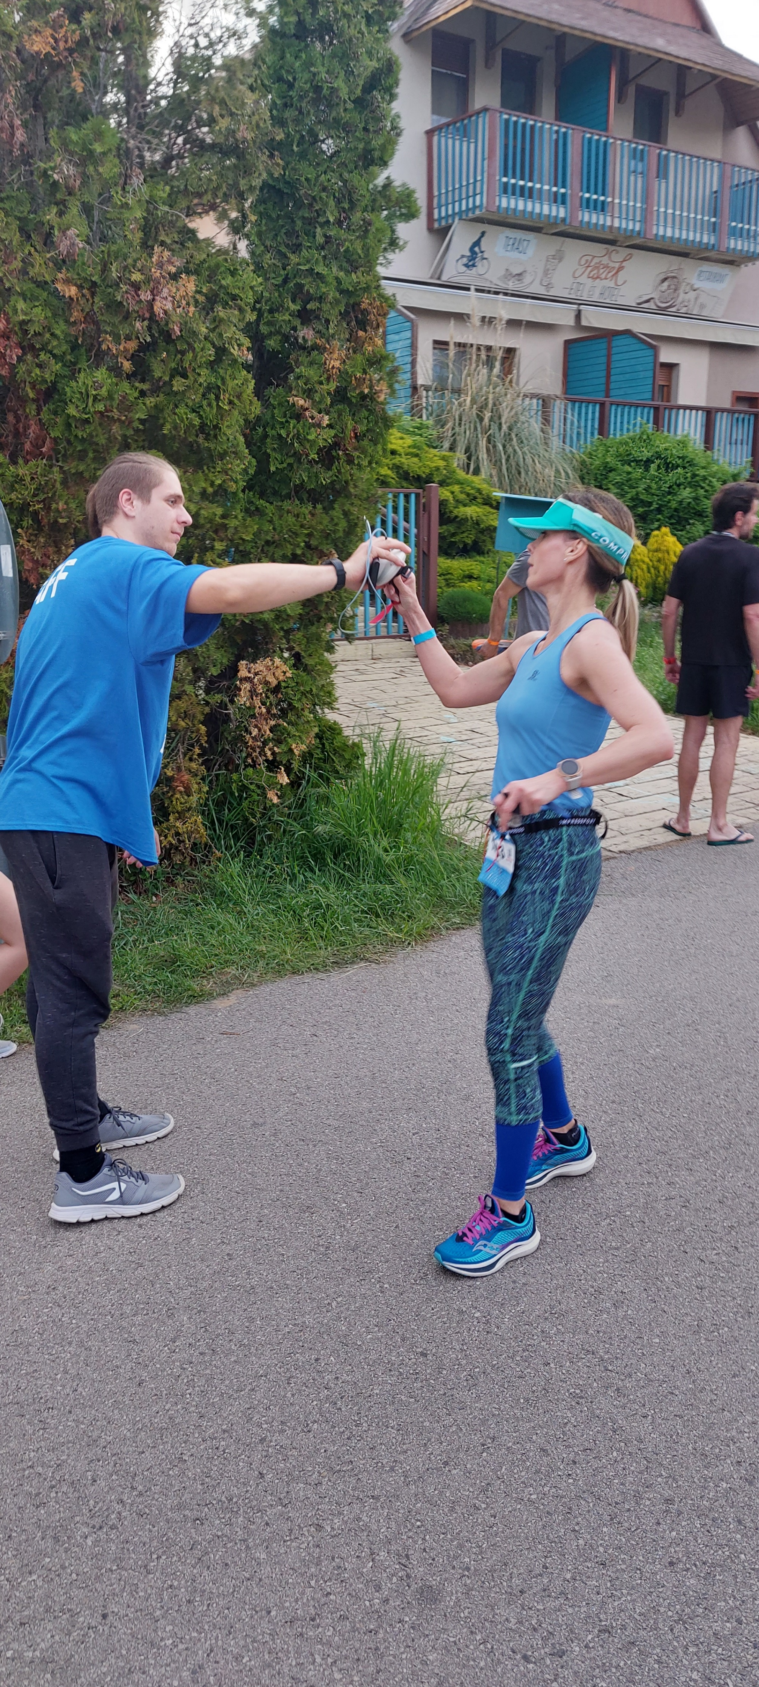
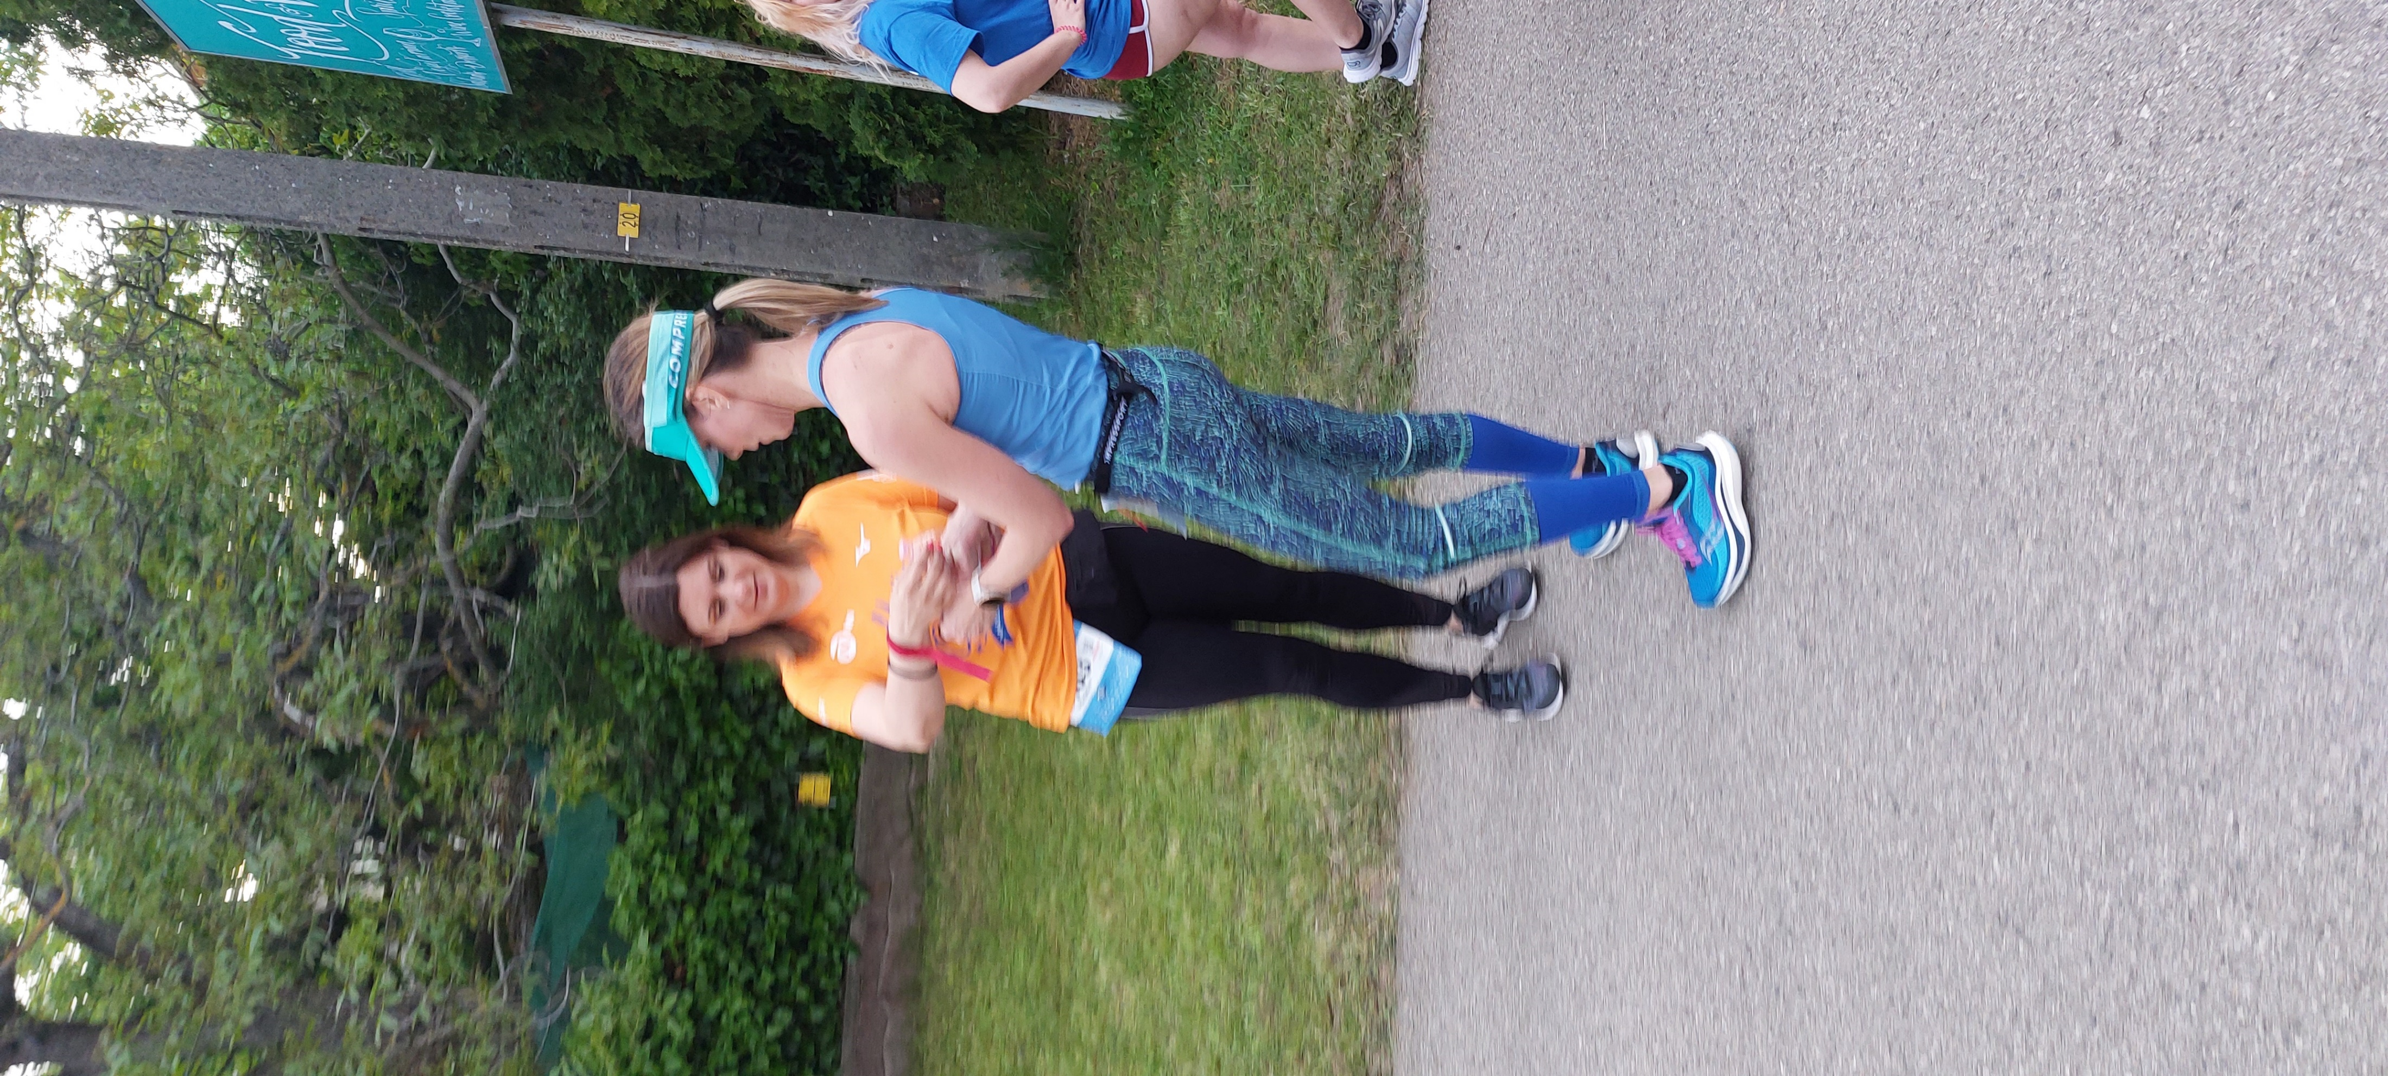
Honnan – hová ☺

Slide 7
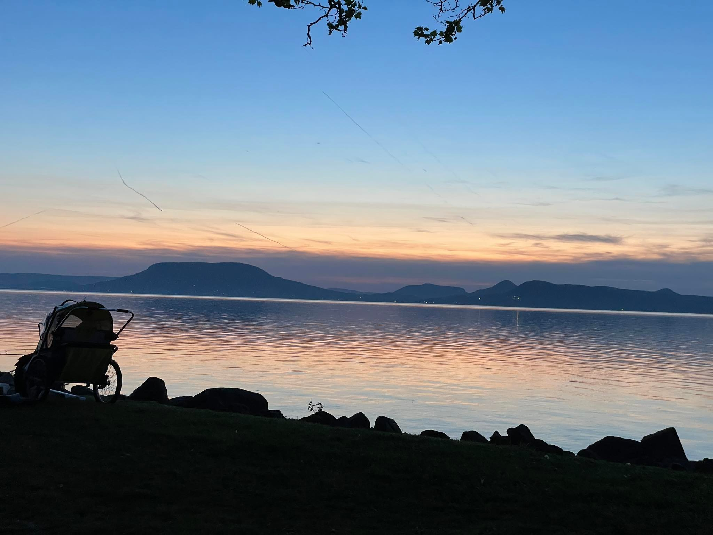
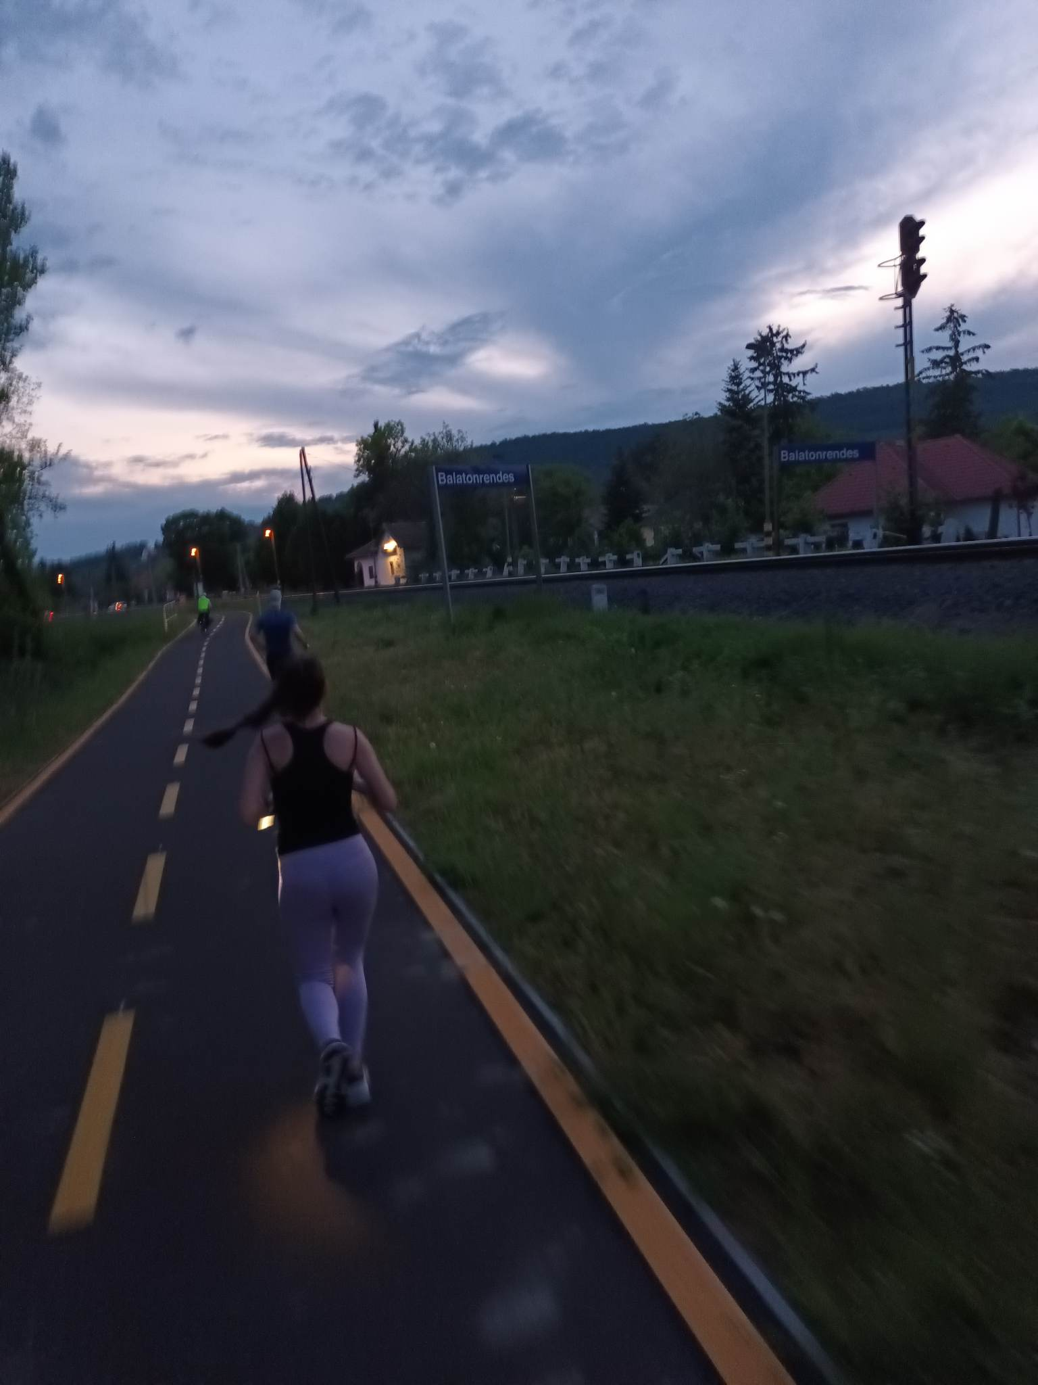
Jött az éjjel rendületlenÜl

Slide 8
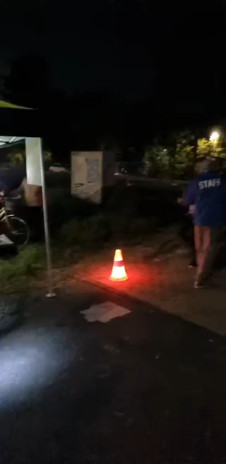
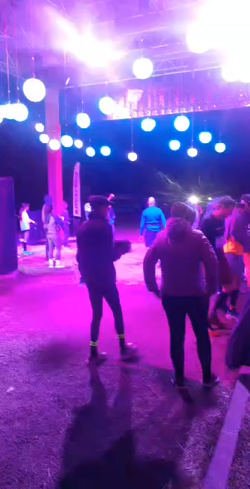
KATTINTS A MOZGÓ KÉPÉRT ☺

Slide 9
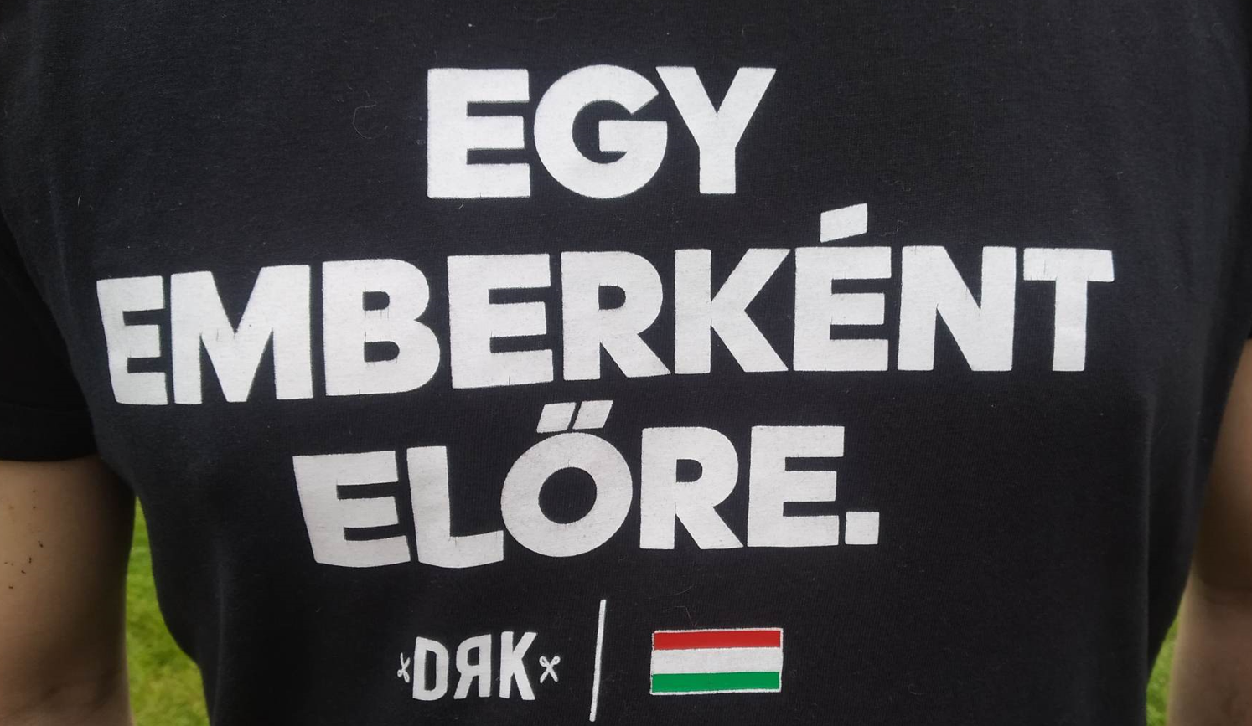
Józsi a motivátor ☺

Slide 10
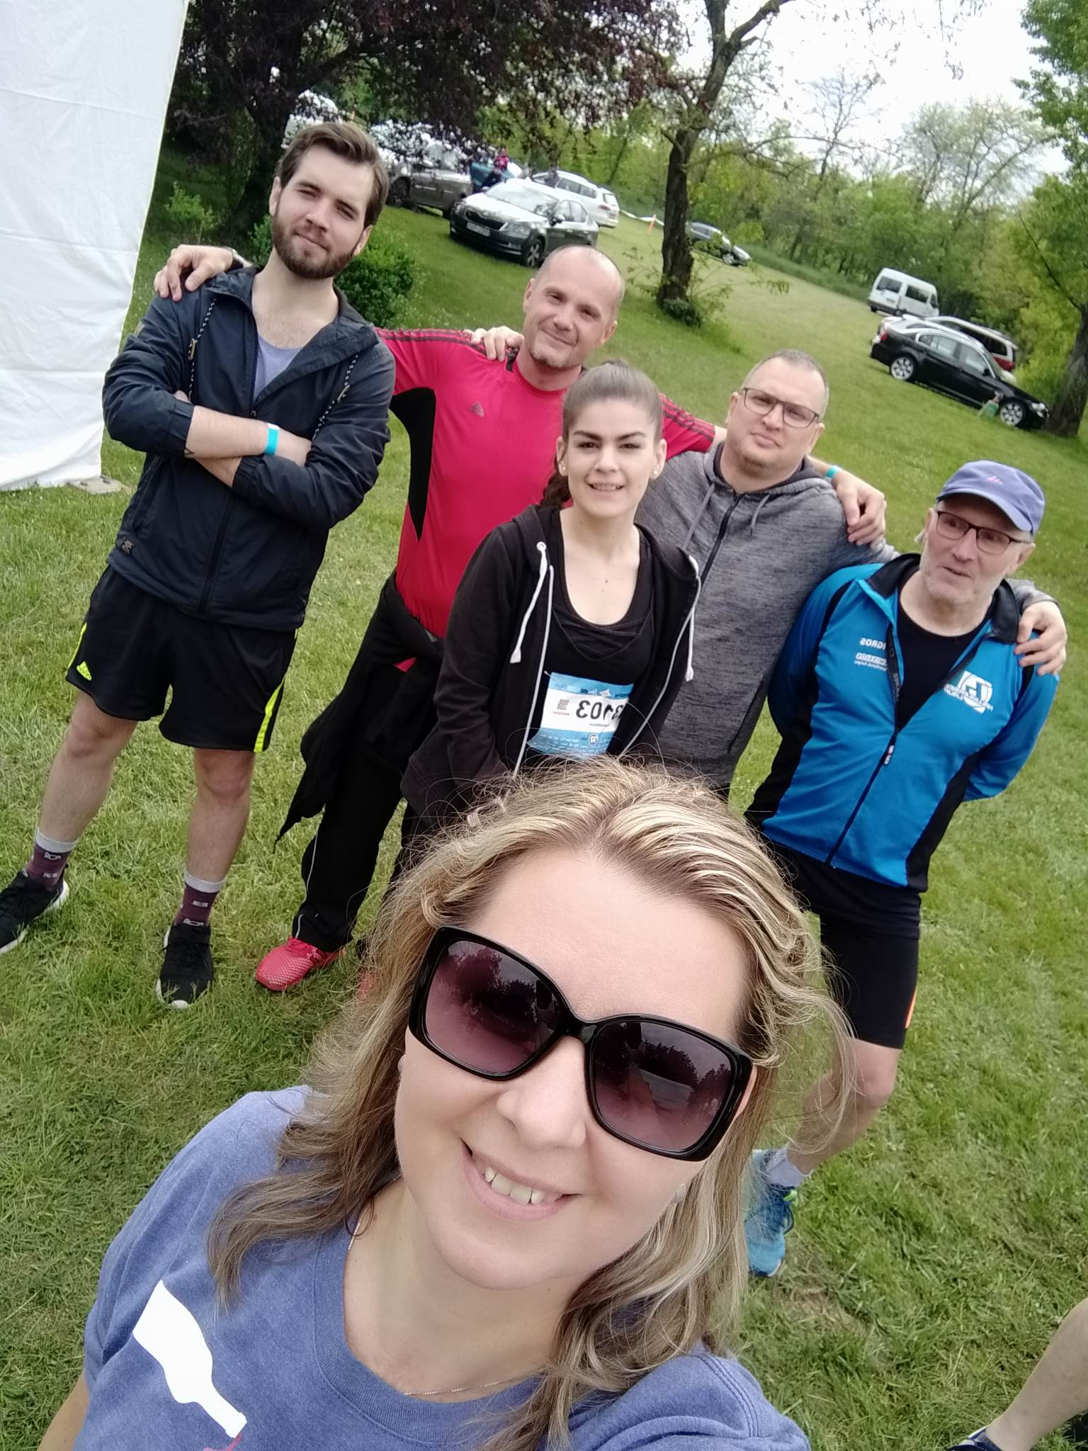
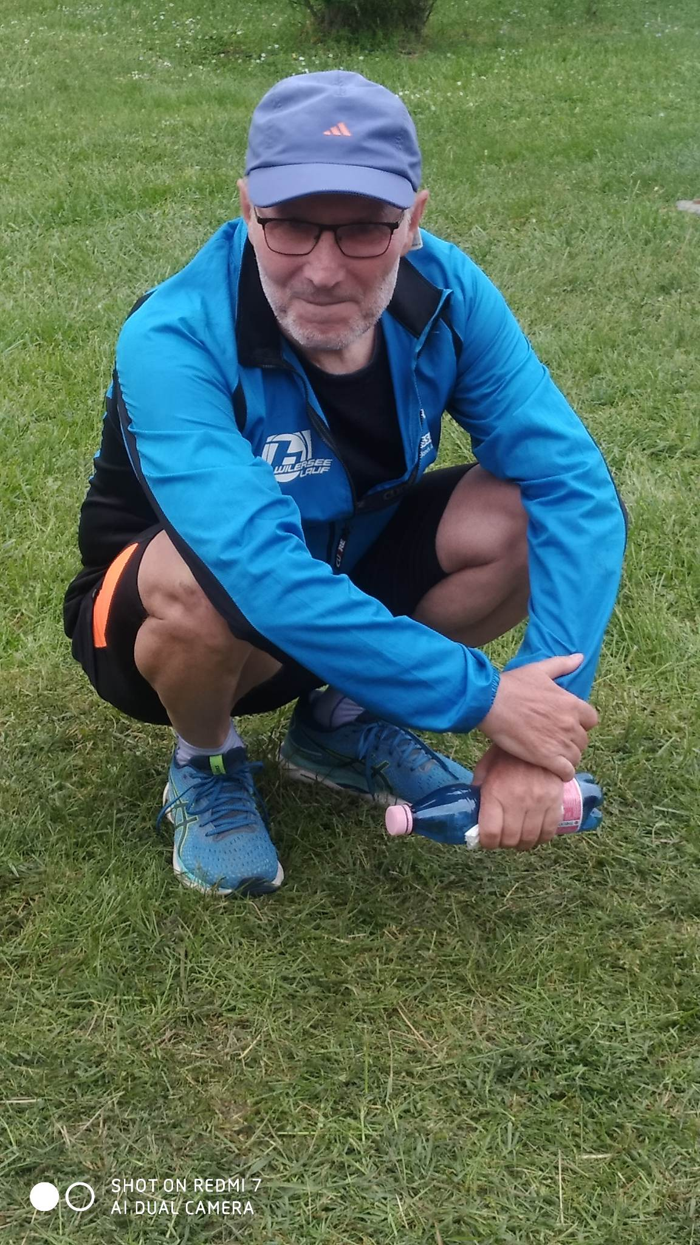
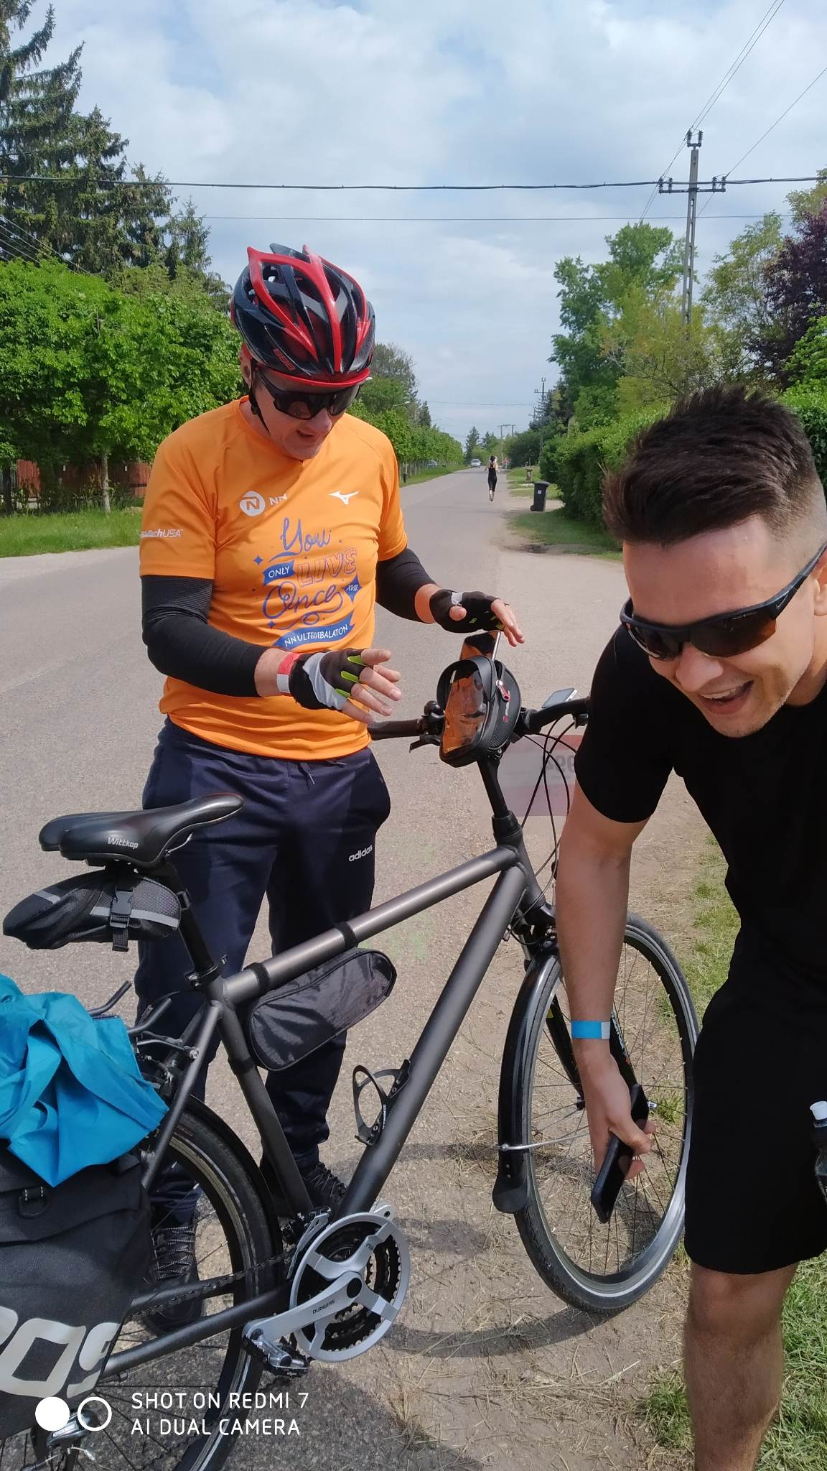
Várakozás, váltás, gondolatok

Slide 11
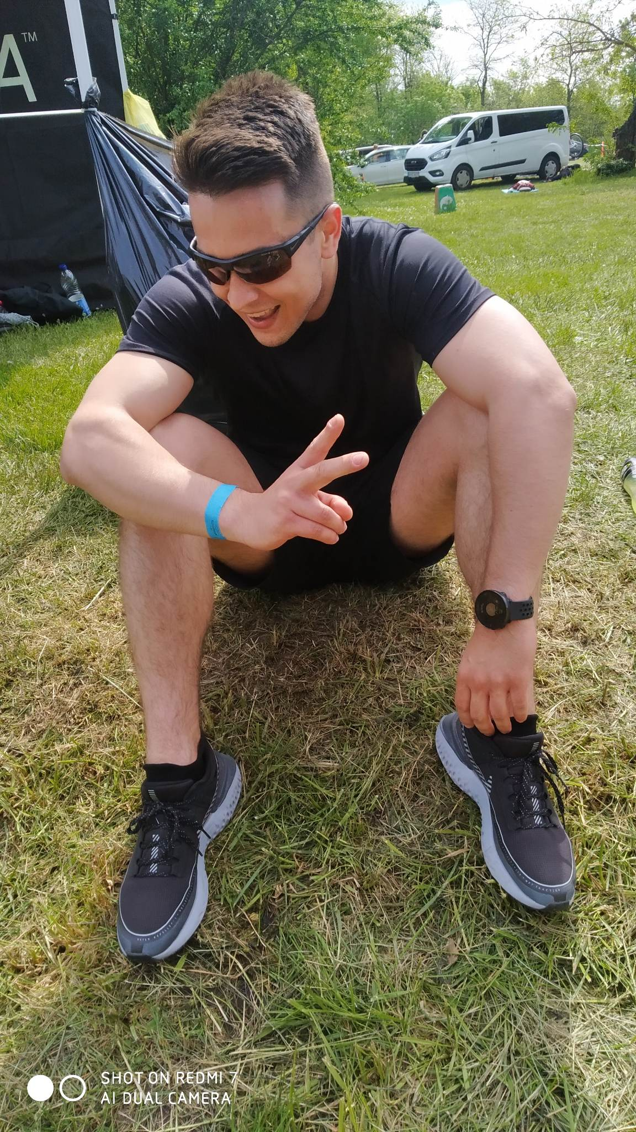
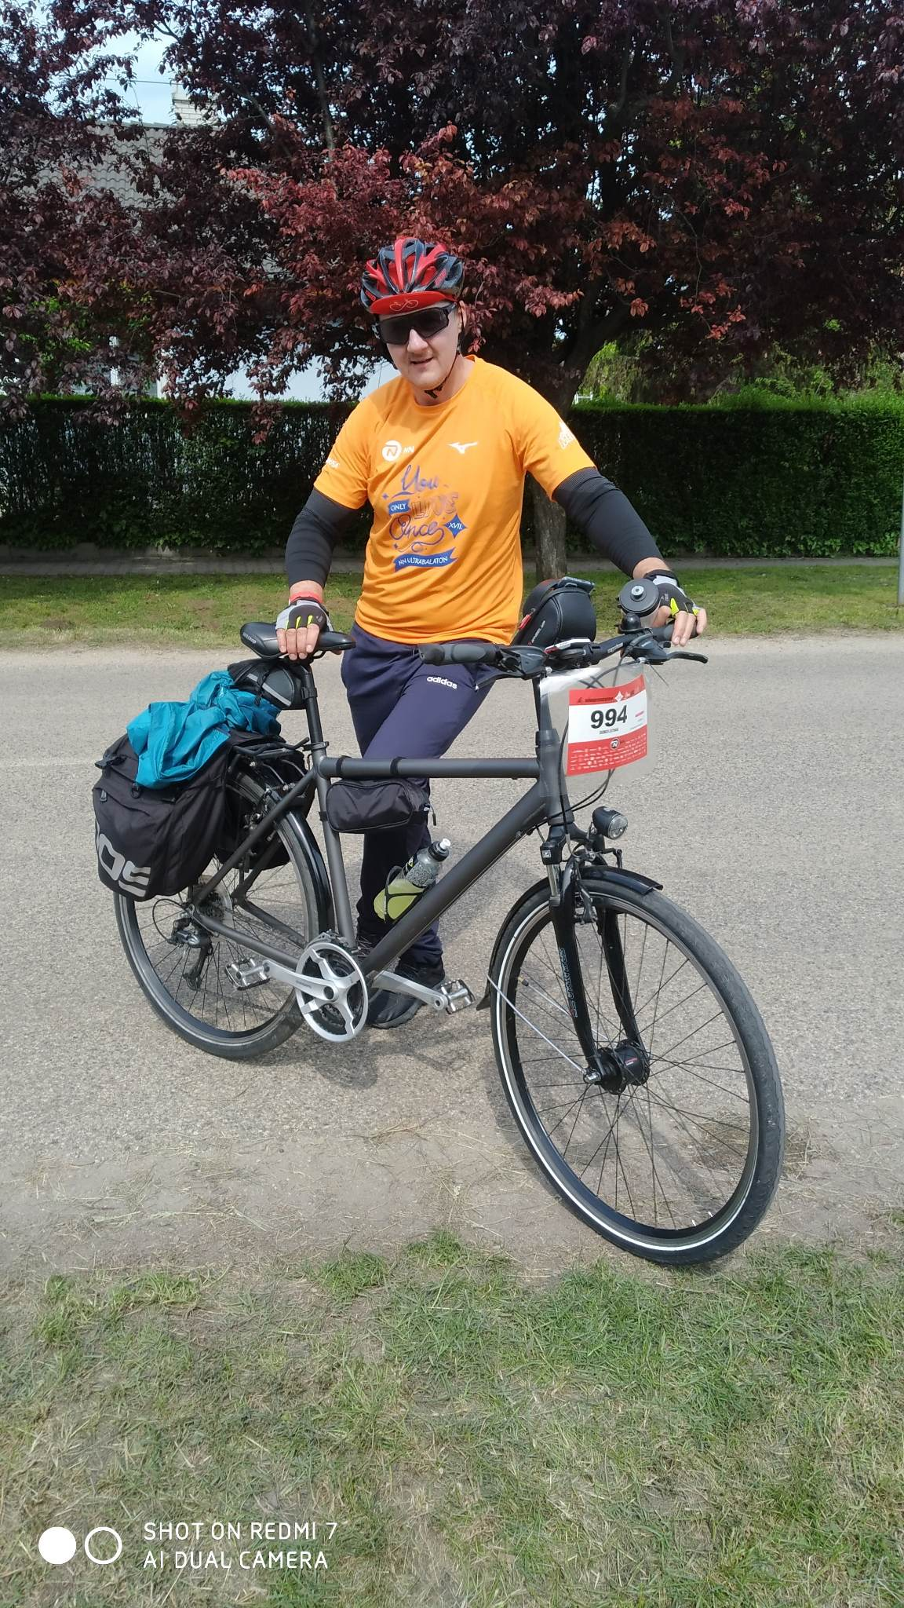
A kísérés nem volt hétköznapi

Slide 12
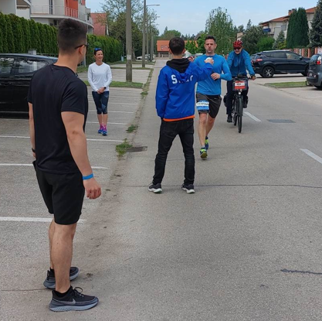
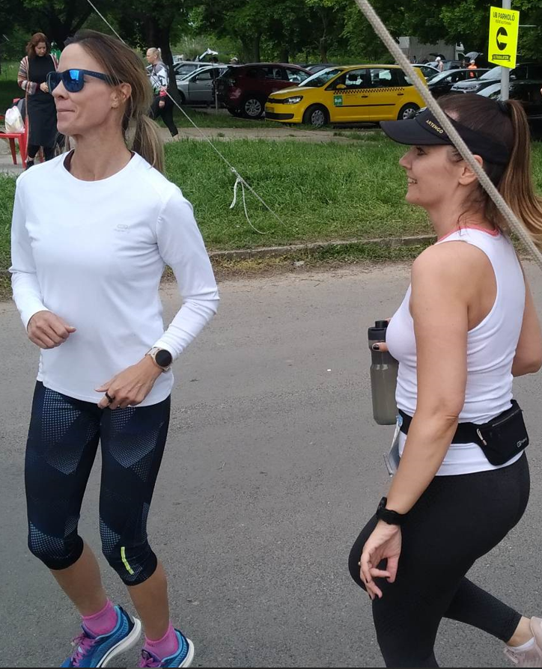

Slide 13
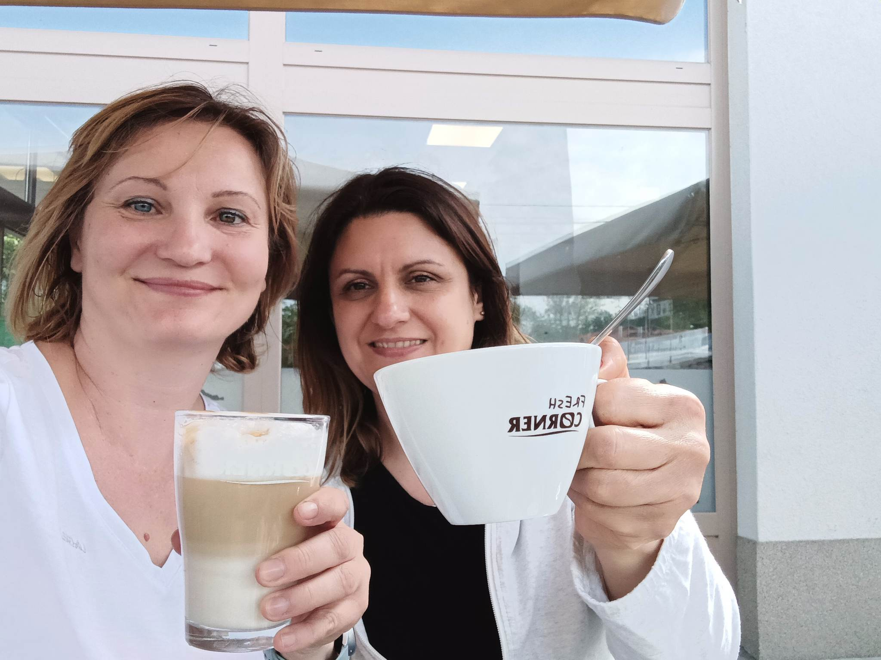
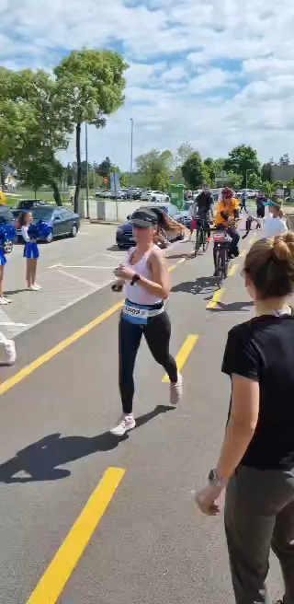
a bringás és aki már teljesített !
KATTINTS A MOZGÓ KÉPÉRT☺

Slide 14
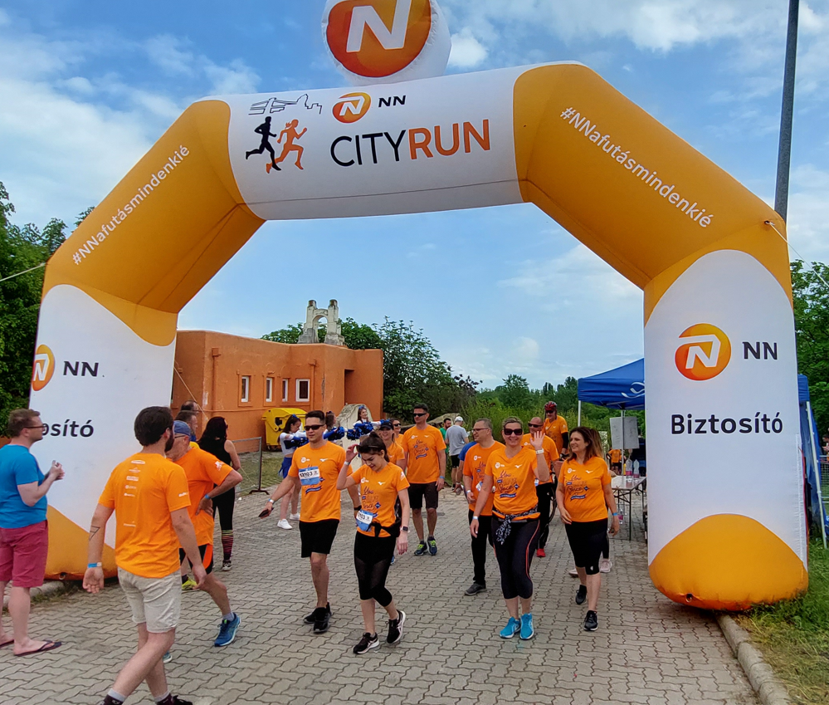
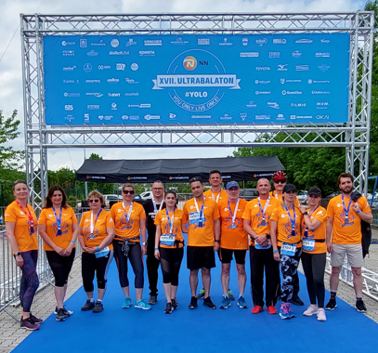
Befutottunk karcsival

Slide 15
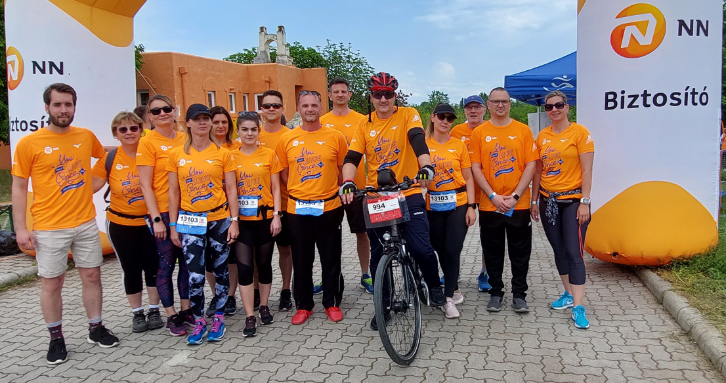

Slide 16
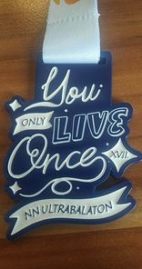
A VÁLLALÁSUNKAT TELJESÍTETTÜK!
1854 5-13 FŐS CSAPAT NEVEZETT.
AZ 1056. HELYEN VÉGEZTÜNK.
EZ EGY NAGYSZERŰ EREDMÉNY!!
EGYMÁST TÁMOGATTUK ÉS SEGÍTETTÜK. HATALMAS SZÍVVEL ÉS ERŐVEL TELJESÍTETTÜK A 211KM-T.
VÁRJUK A KÖVETKEZŐ MEGMÉRETTETÉST.

Slide 17
HAJRÁ DÉL-KOM RÁNNEREK!!
HÁLÁSAN KÖSZÖNJÜK AZ ÉLMÉNYT FELSŐVEZETŐINKNEK!
FUTÓK: AMIGYA KRISZTINA, KISS ADRIENN, MAYER GABRIELLA, PATKÓS DOROTTYA, TANTOS MÁRIA, KIS-KOVÁCS ISTVÁN, PAIZS JÓZSEF, MINDUM KÁROLY, SZABÓ BENCE, MOHAI DÁVID, SKUTNIK TIBOR, POKORÁDI CSILLA (csk)
BRINGÁS KÍSÉRŐK: TURCSICS SZILVIA, DOBOS ISTVÁN

